Slide 1
Teste de Wilcoxon
Disciplina de BIOESTATÍSTICA
Profª Silvia Shimakura
Grupo:
Chayanne Natielle Rossetto
Hernane Ajuz Holzmann
Mariana Yoshii Tramontin
Pedro Gabriel Lorencetti
Silvya Carolline Marquis
Thiago Kornelis Rebelo Borg

Slide 2
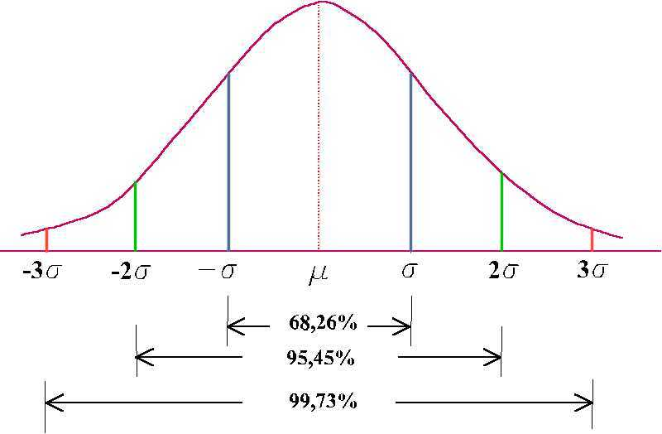
Curva de Gauss

Slide 3
Testes não paramétricos
Não exigem amostra com distribuição normal
Não são tão potentes quanto aos testes paramétricos
Exemplos:
Teste de Mann-Whitney
Teste de Wilcoxon

Slide 4
Teste de Wilcoxon
Teste não paramétrico
Amostras dependentes
Escalas ordinal, intervalar, razão
Tem 90% do poder do teste t

Slide 5
Hipóteses
H0: não há diferença entre os dois momentos
H1: há diferença entre os dois momentos

Slide 6
Exemplo
Suponha que quer investigar se existe alguma diferença na quantidade de vocabulário utilizado por crianças que usam um aparelho auditivo ou por crianças que não usam.Não podemos escolher aleatoriamente os sujeitos para cada grupo. Pode dar-se o caso, por exemplo, de os sujeitos que usam aparelho auditivo serem mais velhos. Qualquer efeito encontrado neste grupo pode ficar a dever-se unicamente a esta diferença. Os dois grupos “com aparelho” e “sem aparelho” necessitam de ser emparelhados em termos de idade, sexo, inteligência e todas as outras variáveis que achemos necessário serem controladas. Apresentamos depois às crianças um teste que meça o seu vocabulário, traduzindo-oo em resultados, tal como é mostrado na tabela seguinte.

Slide 7
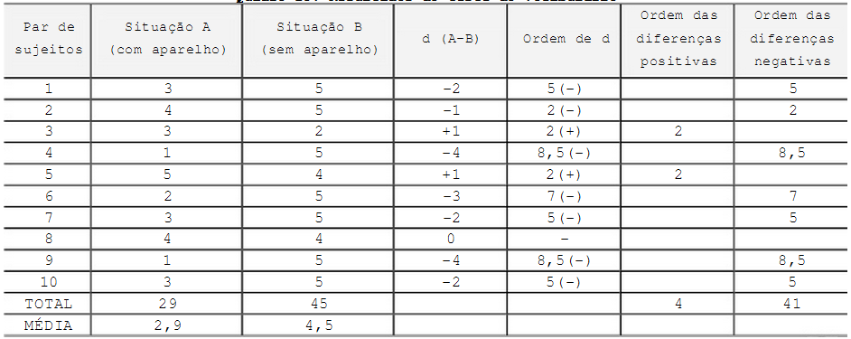

Slide 8
Amostras pequenas (n<25)
Calcula-se T:
Soma-se os ranks das diferenças (d) positivas (T⁺).
Soma-se os ranks das diferenças (d) negativas (T⁻).
T será a menor das duas somas.
T- = 41
T+ = 4
Então T = T+ = 4

Slide 9
Verifica-se na tabela o valor de T_{crítico} para α=5 e n.
Se T ≤ T_{crítico} rejeita-se H0, ou seja, á diferença entre as amostras é significativa.
Se T > T_{crítico} não podemos rejeitar H0, ou seja, a diferença entre as amostras não é significativa.
Então: T_{critico} = 5 > T₀ = 4, a diferença entre as amostras é significativa

Slide 10
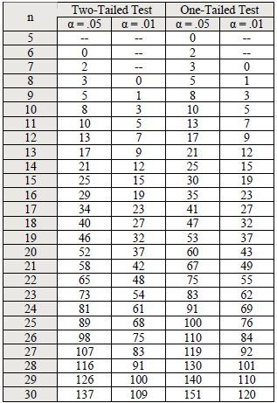
Valores críticos para n≤25

Slide 11
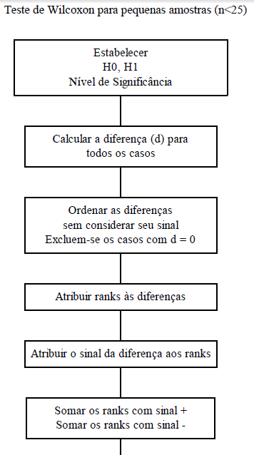
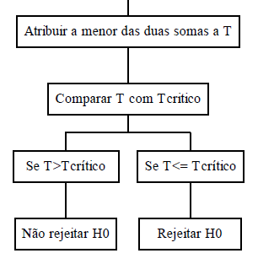
N<25

Slide 12
T tem distribuição normal
Calcula-se :
Calcula-se o z:
Para teste bilateral, α= 0,05, os valores críticos de z serão +1,96 e -1,96
Se z > + 1,96 ou z < -1,96 rejeita-se H0

Slide 13
z | .00 | .01 | .02 | .03 | .04 | .05 | .06 | .07 | .08 | .09
-4.0 | 0.00003 | 0.00003 | 0.00003 | 0.00003 | 0.00003 | 0.00003 | 0.00002 | 0.00002 | 0.00002 | 0.00002
-3.9 | 0.00005 | 0.00005 | 0.00004 | 0.00004 | 0.00004 | 0.00004 | 0.00004 | 0.00004 | 0.00003 | 0.00003
-3.8 | 0.00007 | 0.00007 | 0.00007 | 0.00006 | 0.00006 | 0.00006 | 0.00006 | 0.00005 | 0.00005 | 0.00005
-3.7 | 0.00011 | 0.00010 | 0.00010 | 0.00010 | 0.00009 | 0.00009 | 0.00008 | 0.00008 | 0.00008 | 0.00008
-3.6 | 0.00016 | 0.00015 | 0.00015 | 0.00014 | 0.00014 | 0.00013 | 0.00013 | 0.00012 | 0.00012 | 0.00011
-3.5 | 0.00023 | 0.00022 | 0.00022 | 0.00021 | 0.00020 | 0.00019 | 0.00019 | 0.00018 | 0.00017 | 0.00017
-3.4 | 0.00034 | 0.00032 | 0.00031 | 0.00030 | 0.00029 | 0.00028 | 0.00027 | 0.00026 | 0.00025 | 0.00024
-3.3 | 0.00048 | 0.00047 | 0.00045 | 0.00043 | 0.00042 | 0.00040 | 0.00039 | 0.00038 | 0.00036 | 0.00035
-3.2 | 0.00069 | 0.00066 | 0.00064 | 0.00062 | 0.00060 | 0.00058 | 0.00056 | 0.00054 | 0.00052 | 0.00050
-3.1 | 0.00097 | 0.00094 | 0.00090 | 0.00087 | 0.00084 | 0.00082 | 0.00079 | 0.00076 | 0.00074 | 0.00071
-3.0 | 0.00135 | 0.00131 | 0.00126 | 0.00122 | 0.00118 | 0.00114 | 0.00111 | 0.00107 | 0.00103 | 0.00100
-2.9 | 0.00187 | 0.00181 | 0.00175 | 0.00169 | 0.00164 | 0.00159 | 0.00154 | 0.00149 | 0.00144 | 0.00139
-2.8 | 0.00256 | 0.00248 | 0.00240 | 0.00233 | 0.00226 | 0.00219 | 0.00212 | 0.00205 | 0.00199 | 0.00193
-2.7 | 0.00347 | 0.00336 | 0.00326 | 0.00317 | 0.00307 | 0.00298 | 0.00289 | 0.00280 | 0.00272 | 0.00264
-2.6 | 0.00466 | 0.00453 | 0.00440 | 0.00427 | 0.00415 | 0.00402 | 0.00391 | 0.00379 | 0.00368 | 0.00357
-2.5 | 0.00621 | 0.00604 | 0.00587 | 0.00570 | 0.00554 | 0.00539 | 0.00523 | 0.00508 | 0.00494 | 0.00480
-2.4 | 0.00820 | 0.00798 | 0.00776 | 0.00755 | 0.00734 | 0.00714 | 0.00695 | 0.00676 | 0.00657 | 0.00639
-2.3 | 0.01072 | 0.01044 | 0.01017 | 0.00990 | 0.00964 | 0.00939 | 0.00914 | 0.00889 | 0.00866 | 0.00842
-2.2 | 0.01390 | 0.01355 | 0.01321 | 0.01287 | 0.01255 | 0.01222 | 0.01191 | 0.01160 | 0.01130 | 0.01101
-2.1 | 0.01786 | 0.01743 | 0.01700 | 0.01659 | 0.01618 | 0.01578 | 0.01539 | 0.01500 | 0.01463 | 0.01426
-2.0 | 0.02275 | 0.02222 | 0.02169 | 0.02118 | 0.02067 | 0.02018 | 0.01970 | 0.01923 | 0.01876 | 0.01831
-1.9 | 0.02872 | 0.02807 | 0.02743 | 0.02680 | 0.02619 | 0.02559 | 0.02500 | 0.02442 | 0.02385 | 0.02330

Slide 14
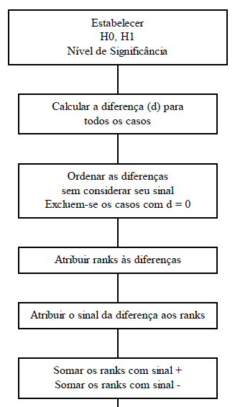
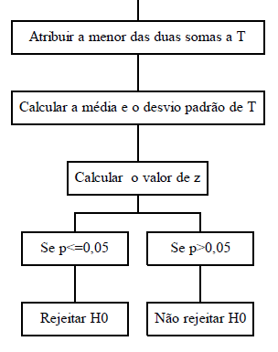
N≥25

Slide 15
Para achar valor de p independente do valor de n.

